Slide 1
BORUSAN ASIM KOCABIYIK MTAL
2023-2024 EĞİTİM-ÖĞRETİM YILI
9. SINIFLAR VELİ BİLGiLENDİRME SEMİNERİ
ESRA SOYLU
REHBER ÖĞRETMEN PSİKOLOJİK DANIŞMAN

Slide 2
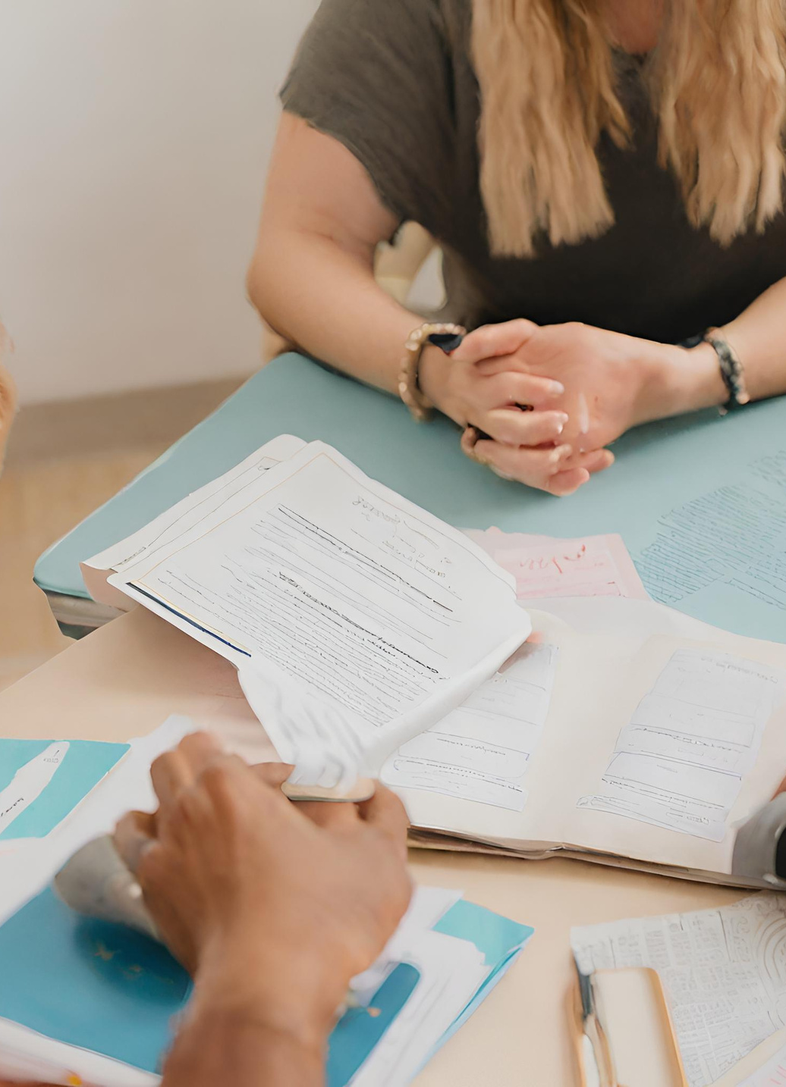
REHBERLİK SERVİSİNE HOŞGELDİNİZ
OKUL REHBERLİK SERVİSİ HAKKINDA GENEL BİLGİLER:
Çalışma Saatleri:
09-00 - 12:30 / 13:15 - 15:45 (Hafta içi)
GÖRÜŞMEK İÇİN LÜTFEN RANDEVU ALINIZ.
Okul Tel: 0212 852 39 12 / Dahili: 130

Slide 3
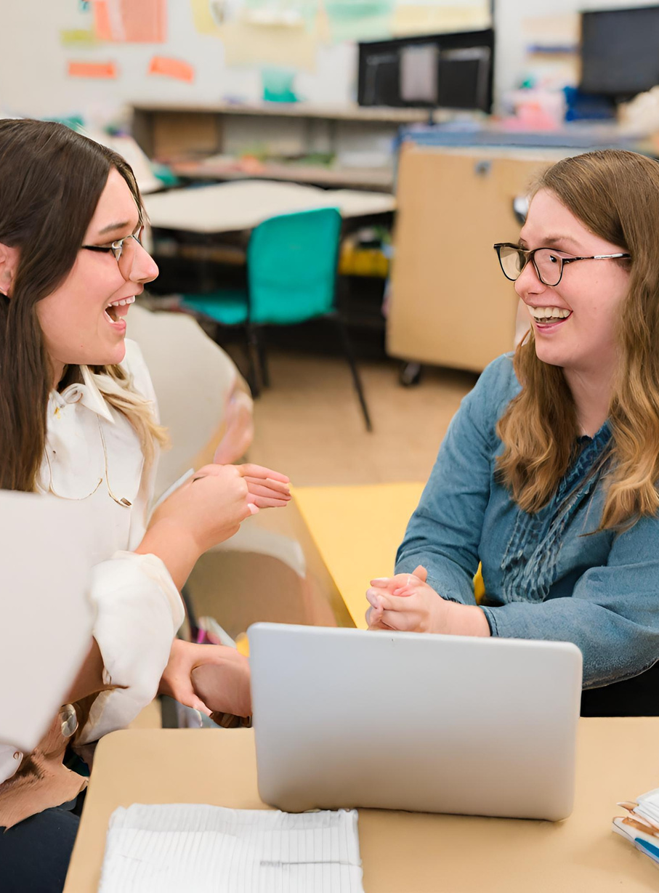
REHBERLİK SERVİSİNİN AMAÇLARI
Öğrencilerin gelişimlerine katkıda bulunmak
Potansiyellerinin, güçlü yönlerinin ve zayıf oldukları yönlerin bilincinde olmalarında yardımcı olmak
Yeteneklerini, eğitimleri adına kullanabilmeleri için onlara rehberlik etmek
Bireysel gelişimlerine destek olmanın yanı sıra doğru kararlar almalarına yardımcı olmak
Alan ve kariyer seçiminde, üst eğitim kurumlarını tanımaları ve farklı meslekleri keşfetmeleri adına danışmanlık yapmak
Bu amaçlar doğrultusunda düzenlenen her türlü rehberlik ve psikolojik danışma hizmetinden faydalanan öğrenciler, bireysel farklılıklara saygının ve gizlilik ilkelerinin ön planda tutulduğu bir ortamda bulunurlar. Tüm görüşmelerimiz karşılıklı hoşgörü, dürüstlük ve güven ilkelerine dayanır.

Slide 4
YAPILAN ÇALIŞMALAR
Akademik açıdan; amacımız her öğrencinin ilgi ve yetenekleri doğrultusunda, kendilerini tanımaları ve bu doğrultuda gelecek planlamaları yapmalarıdır. Her bireyin güçlü ve geliştirilmeye açık yönleri vardır. Bireyin güçlü yönlerini belirlemesi ve zayıf yönlerini güçlendirmesi esastır.
01
Davranışsal açıdan; hedefimiz sorumluluk sahibi, problem çözme becerisine sahip, ilgi, istek ve ihtiyaçlarını açık, doğru, seviyeli ve net olarak olarak ifade eden, seçimlerinde ve kararlarda aktif rol alabilen bireyler yetiştirmektir. Bu amaçla kurallar, davranışlarının sonuçları, farkındalık ve tercih-karar süreçleri alanlarında görüşmeler gerçekleştirilir.
02
03
Mesleki rehberlik açısından; Kariyer planlaması bireyin yaşamı boyunca yer alacağı işlerle ilgili görev ve pozisyonların, hedeflerin ve geleceğin planlanmasıdır.

Slide 5
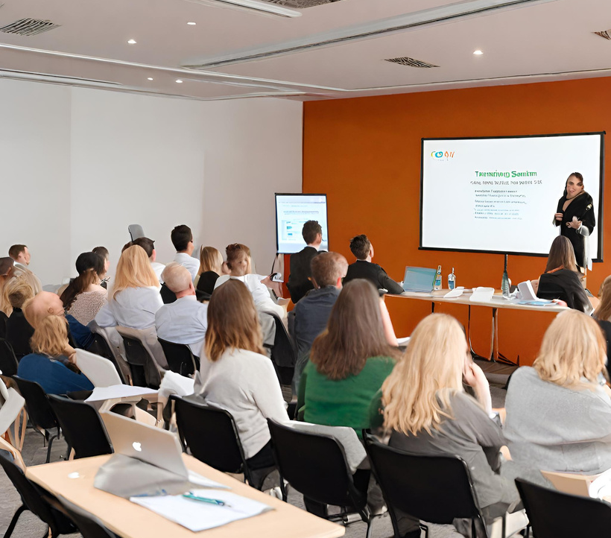
VELİLERE YÖNELİK
REHBERLİK ÇALIŞMALARI
REHBERLİK ÇALIŞMALARINDA VELİLERİMİZ, EN ÖNEMLİ PAYDAŞLARIMIZ OLARAK YER ALIR.
BU ANLAMDA OKUL-ÖĞRENCİ-AİLE ÜÇGENİNDE GÜÇLÜ BİR İLETIŞİM VE İŞBİRLİĞİ ÖNEMSENİR VE BAŞARILI BİR EĞİTİMİN TEMEL UNSURLARINDAN BİRİ OLARAK DEĞERLENDİRİLİR.
BİREYSEL VELİ GÖRÜŞMELERİ
Öğrencilerin gelişimlerini izlemek ve değerlendirmek amacıyla bireysel veli görüşmeleri yapılır. BUNUN YANISIRA, sorun yaşandığı durumlarda veya herhangi bir konuda ihtiyaç duyulduğunda karşılıklı işbirliği çerçevesinde veli görüşmeleri GERÇEKLEŞTİRİLİR.
SEMİNERLER - KONFERANSLAR - TOPLANTILAR
Öğrencilerimizin gelişim özellikleri dikkate alınarak velilerin ihtiyaç duydukları konularda sene içinde çeşitli seminerler düzenlenir. (Anne-Baba Tutumları, Hedef, Motivasyon vb.)

Slide 6
İLETİŞİM:
0 212 852 39 12
http://borusan.meb.k12.tr/

Slide 7
KATILIMIZ İÇİN TEŞEKKÜRLER

